Slide 1
Entwaffnung ist kein Kompromiss…
…und auch nicht «pragmatisch»: Die EU-Waffenrichtlinie darf nicht übernommen werden!
Notes:
Unrecht, freiheitsfeindlich, nutzlos, gefährlich, antischweizerisch. Fünf Gründe – und jeder für sich alleine ist Anlass genug für ein kräftiges NEIN am 19. Mai.

Slide 2
Inhaltsverzeichnis
Folie 5 Der «pragmatische Kompromiss» im Überblick 1/2
Folie 9 Der «pragmatische Kompromiss» im Überblick 2/2
Folie 11 Warum die Vorlage unrecht ist
Folie 13 Warum die Vorlage freiheitsfeindlich ist
Folie 15 Warum die Vorlage nutzlos ist
Folie 17 Warum die Vorlage gefährlich ist
Folie 19 Warum die Vorlage antischweizerisch ist
Folie 20 Und Schengen?

Slide 3
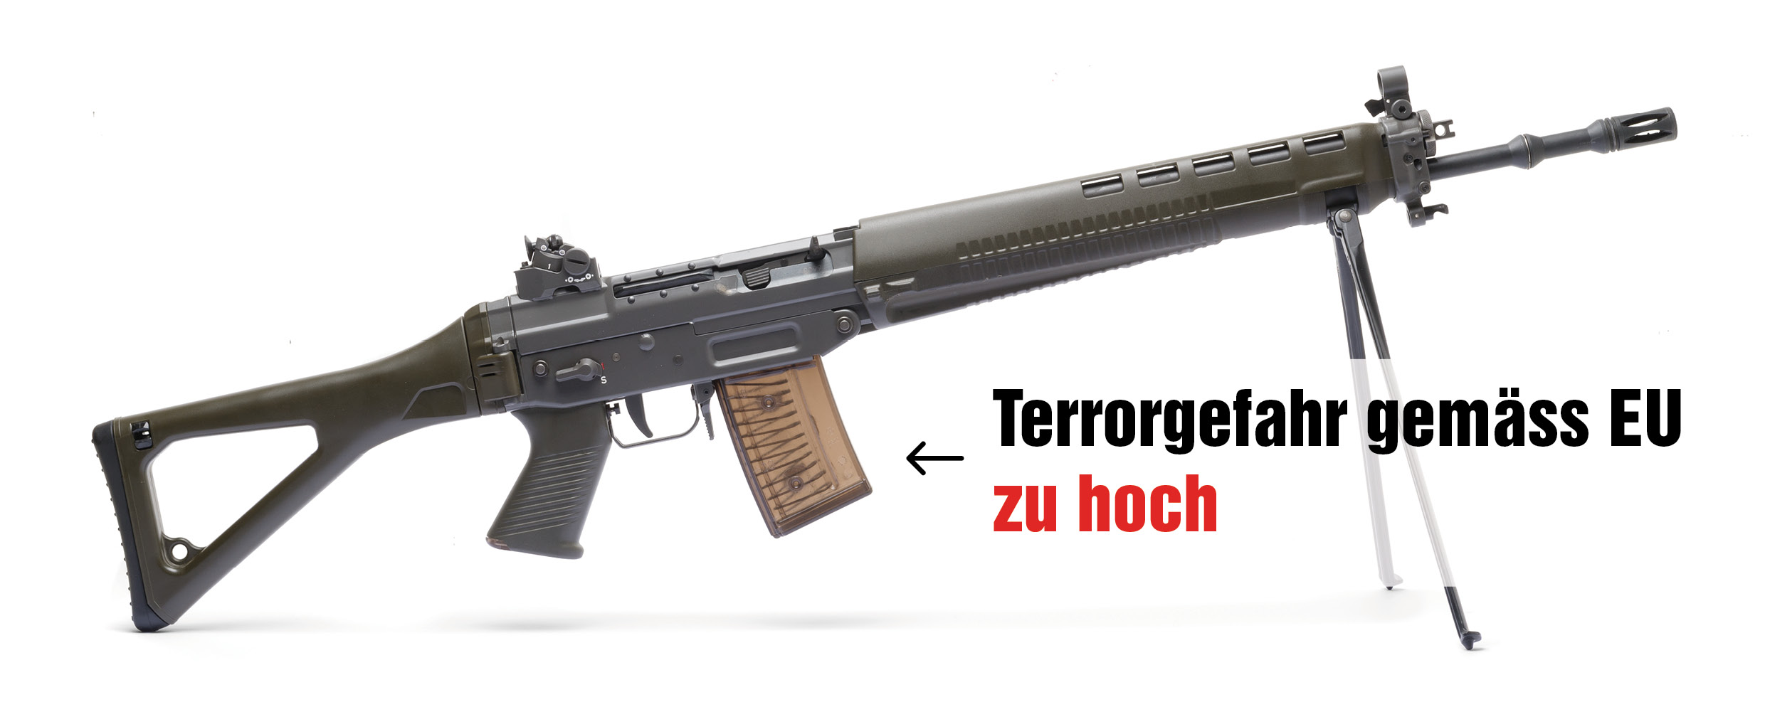
Notes:
So müssen Sie richtig Angst haben, Opfer eines Terroranschlages zu werden. Es besteht Handlungsbedarf!
Hinweis: Bei der abgebildeten Waffe handelt es sich um die für den zivilen Markt bestimmte Version des Stgw 90, den Werkshalbautomaten PE90

Slide 4
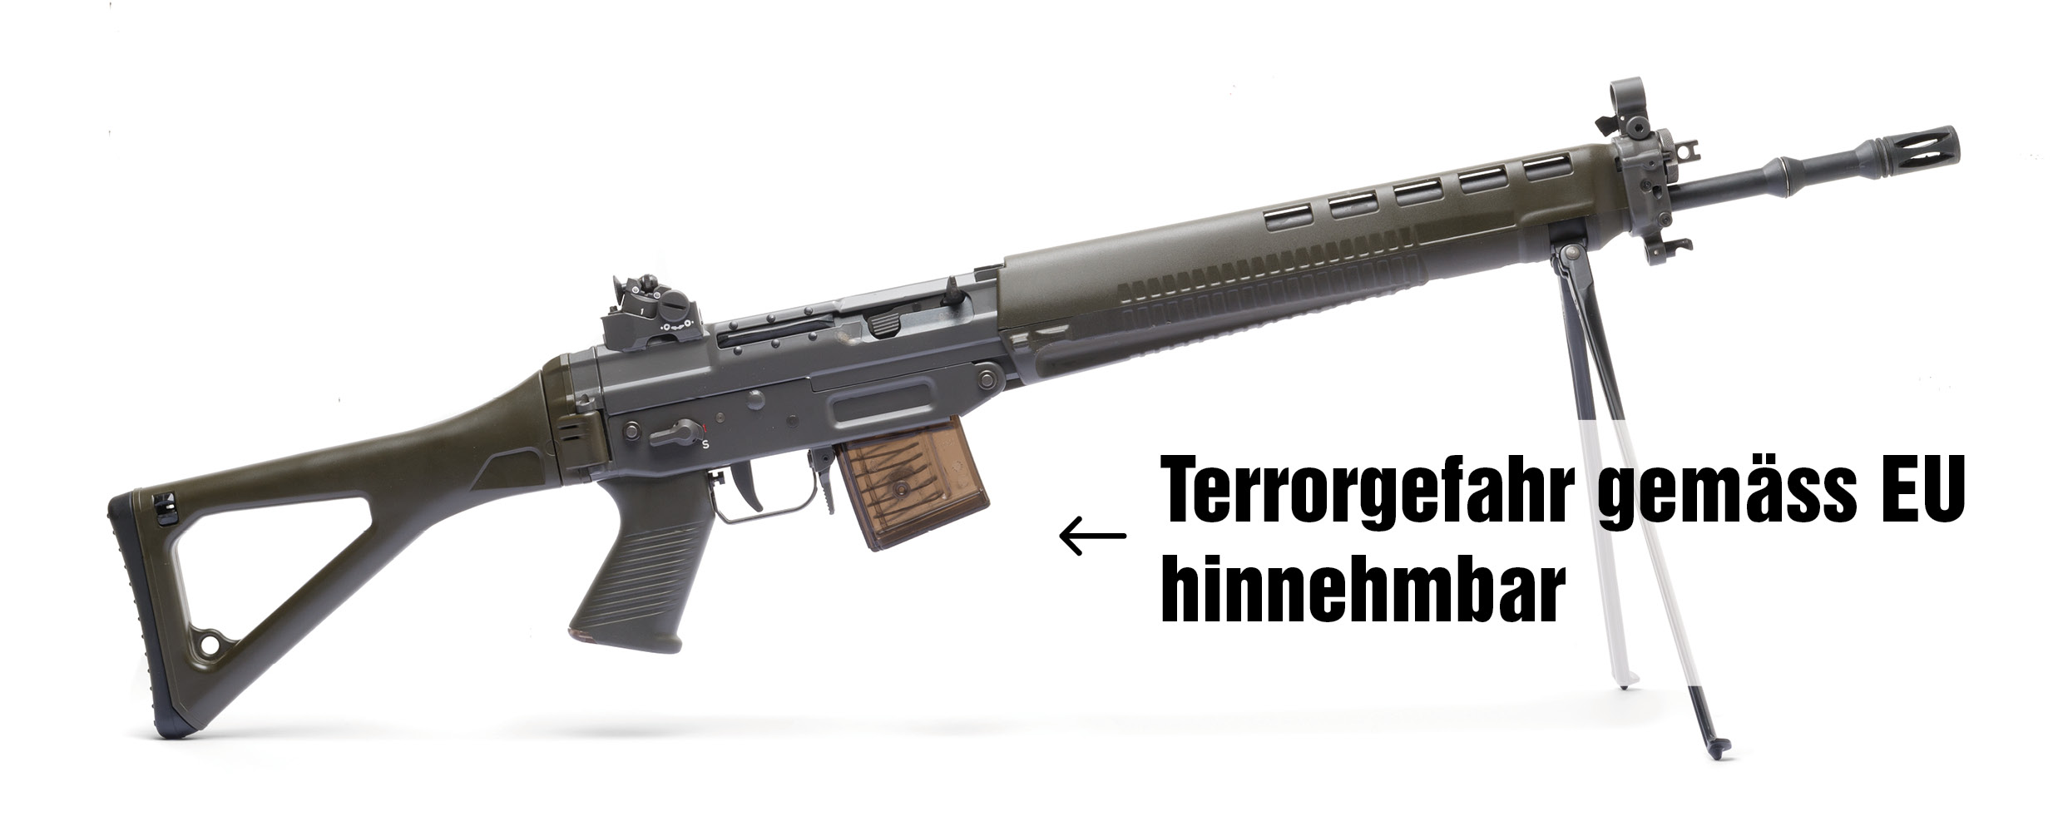
Notes:
So ist das Terror-Risiko akzeptabel. Sie können ohne übermässige Sorgen ihren Dingen nachgehen.
So im Vornherein: Lässt das ein kluges Gesetz vermuten – oder doch nicht eher völligen Unsinn?
Hinweis: Bei der abgebildeten Waffe handelt es sich um die für den zivilen Markt bestimmte Version des Stgw 90, den Werkshalbautomaten PE90.

Slide 5
Der «pragmatische Kompromiss» im Überblick 1/2
Was kommt bei einem JA am 19. Mai auf uns zu?
Sofort:
Verbot halbautomatischer Gewehre, inklusive ziviler Stgw 57 und 90, mit Magazinen mit über 10 Schuss (Erhalt nur noch gegen Ausnahmebewilligung, unter strengen Auflagen)
Verbot halbautomatischer Pistolen mit Magazinen mit über 20 Schuss (Erhalt nur noch gegen Ausnahmebewilligung, unter strengen Auflagen)
Verbot der zu Halbautomaten umgebauten Ordonnanz-Vollautomaten (unabhängig von der Magazingrösse)
Einführung der Bedürfnisnachweispflicht (vom Volk am 13. Februar 2011 abgelehnt)
Einführung der Nachregistrierungspflicht (vom Volk am 13. Februar 2011 abgelehnt)
Notes:
Die Verschärfungen, die unmittelbar nach einem JA in Kraft treten.

Slide 6
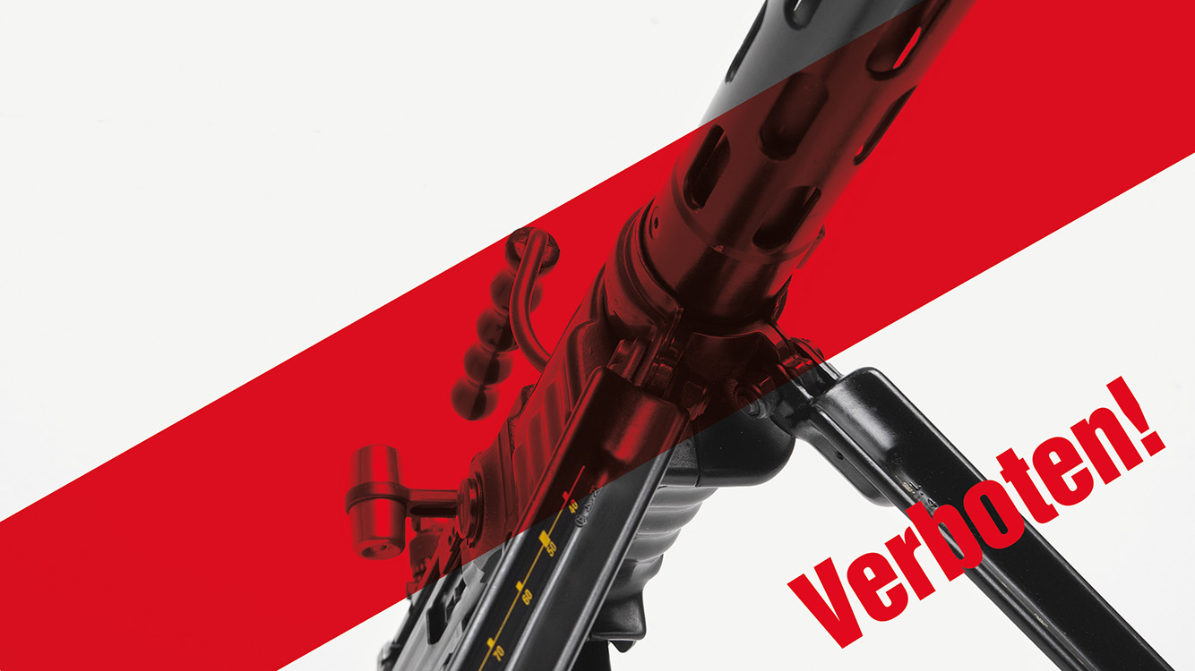
Notes:
Schweizer Sturmgewehr Modell 1957: Bei einem Ja am 19. Mai sofort eine verbotene Waffe

Slide 7
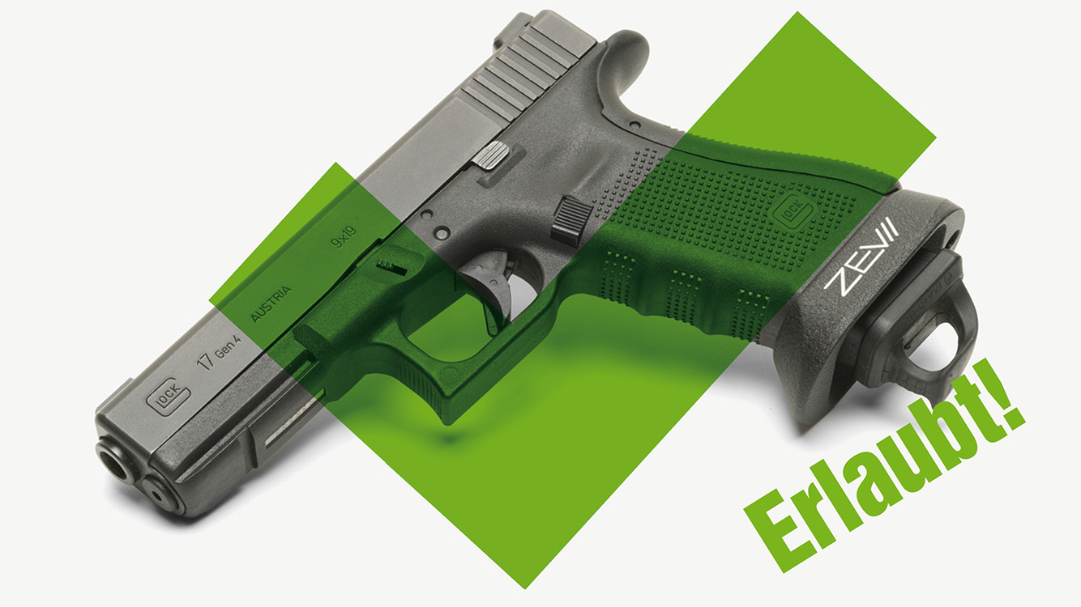
Notes:
Glock 17 mit originalem 17-Schuss-Magazin

Slide 8
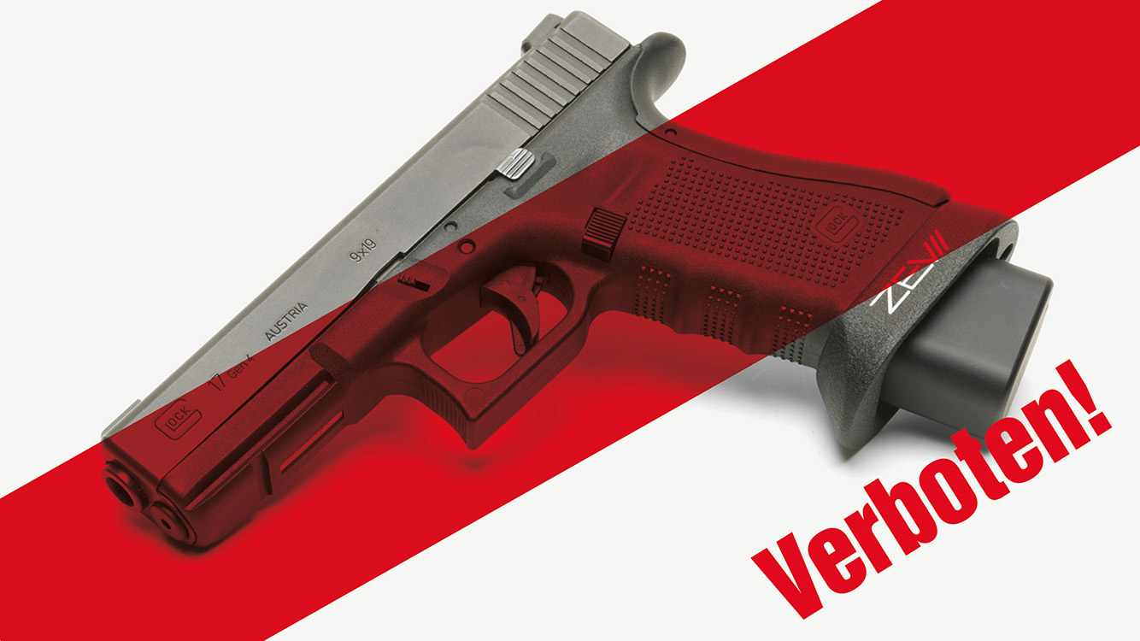
Notes:
Glock 17 mit frei erhältlicher Magazinbodenplatte (Magazinkapazität: 21 Patronen). Wenn jemand erklären kann, wie sich Terror verhindern lässt, indem man die eine dieser beiden Waffen verbietet, und die andere nicht: Für Hinweise sind wir dankbar!

Slide 9
Der «pragmatische Kompromiss» im Überblick 2/2
Bleibt es bei diesen – so inakzeptablen wie unnötigen – Verschärfungen?
Nein.
Artikel 17 der EU-Waffenrichtlinie enthält einen Passus, bei dem es sich de facto um einen automatischen, alle fünf Jahre greifenden Verschärfungsmechanismus handelt
Die erste «Verschärfungsrunde» wird ca. 2022 erfolgen, die nächste ca. 2027
Sehr wahrscheinlich schon 2022, spätestens aber 2027 werden
das absolute Halbautomatenverbot für Private und
psychologisch-medizinische Tests als Grundvoraussetzung für den Besitz von jeglicher Art von Feuerwaffen
kommen
Notes:
Bei einem Ja am 19. Mai müssten Sturmgewehre und Pistolen innert 3–8 Jahren dem Staat abgegeben werden; der Schiesssport wäre Geschichte.
Weitere Verschärfungen werden kommen: Verbot Vorderschaftrepetierer («braucht niemand»), Einschränkungen bezüglich Kaliber und Zieloptiken von Jagdgewehren («keine Scharfschützenwaffen in Privathand»), Einschränkungen bezüglich erlaubter Anzahl von Waffen und Menge von Munition, etc., werden kommen.

Slide 10
Notes:
UNRECHT

Slide 11
Unrecht
Die Umsetzung der EU-Feuerwaffenrichtlinie
ist verfassungswidrig
widerspricht dem Volkswillen
bricht mit expliziten Versprechen des Bundesrates
Ein JA am 19. Mai bedeutet ein JA zu Gesetzen, die in jedem richtigen Rechtsstaat eigentlich tabu sein sollten.
Notes:
Die Übernahme der Richtlinie ist verfassungswidrig. Legitimiert werden die Gesetzesverschärfungen nämlich mit einer Serie von islamistischen Terrorattentaten, bei denen keine einzige Legalwaffe benutzt wurde. Legalwaffenverbote erzielen offensichtlich null Wirkung zur Eindämmung von Illegalwaffenterror (und Lastwagen-, Sprengstoff- und Messerterror…). Die Gesetzesverschärfungen sind deshalb ungeeignet und damit nicht verhältnismässig. Aus diesem Grund verletzen sie Artikel 5, Absatz 2 der Bundesverfassung (Verhältnismässigkeitsgebot für staatliches Handeln)
Sie widerspricht dem Volkswillen. Die jetzt beschlossenen Verschärfungen sind praktisch deckungsgleich mit den Forderungen der vom Volk 2011 abgelehnten SP-Entwaffnungsinitiative (und gehen teils sogar noch weiter!) Für einen detaillierten Vergleich, vgl.: https://eu-diktat-nein.ch/aufruf-des-igs-praesidenten-luca-filippini-an-die-delegierten-der-cvp-schweiz/
Im Abstimmungsbüchlein zum Urnengang über den Schengen-Beitritt hat der Bundesrat 2005 schwarz auf weiss versichert, es werde wegen der Schengen-Assoziierung a) zu keinen einschneidenden Beschränkungen des Waffenrechts und b) zu keiner Einführung der Bedürfnisnachweispflicht für den Erwerb von Feuerwaffen kommen. Jetzt soll das Recht auf Waffenbesitz abgeschafft und die Bedürfnisnachweispflicht kommen (die Schiesspflicht ist nichts anders als die Pflicht zum Nachweis des Bedürfnisses für die Waffe zum Zwecke des Schiessens)
Gelten Verfassung, Volkswille und die Versprechen des Bundesrates, oder gelten sie nicht? Was gegen die Verfassung, gegen den Willen des Souveräns und gegen schriftliche Versprechen des Bundesrates geht, darf in einem Rechtsstaat nicht zum Gesetz werden!

Slide 12
Notes:
FREIHEITSFEINDLICH

Slide 13
Freiheitsfeindlich
Ein JA am 19. Mai bedeutet
die Umwandlung unseres jahrhundertealten Rechtes auf Waffenbesitz in ein durch ungewählte Behörden gewährtes – oder eben nicht gewährtes! – Privileg
weitere Verschärfungen des Waffengesetzes alle fünf Jahre, und zwar bis zum (nahezu) vollständigen Verbot des Waffenbesitzes für Private (Artikel 17 der Richtlinie)
in spätestens 10 Jahren ein absolutes Halbautomatenverbot für Private und «Psychotests» für alle Waffenbesitzer
das Ende des Schiessens als Breitensport
mehr Obrigkeitsstaatlichkeit und Autoritarismus, weniger Freiheit, Individualismus, Menschenrechts- und Minderheitenschutz
Notes:
Im von FDP, CVP, SP und economiesuisse aus offensichtlichen Gründen nie erwähnten Artikel 17 der EU-Waffenrichtlinie gibt sich die EU explizit das Recht, die Richtlinie alle fünf Jahre oder sogar öfters zu verschärfen, falls die Bestimmungen der jeweils aktuellen Waffenrichtlinie zur Eindämmung des Terrors nicht genügen. Kein noch so strenges Waffengesetz wird Verbrechen mit illegalen Waffen – und alle islamistischen Terroranschläge, auf die sich die EU bezieht, wurden mit Illegalwaffen verübt (!) – verhindern, und deswegen sollte sich auch niemand Illusionen darüber machen, wohin die Reise geht.
Die nächsten Verschärfungen, die die EU plant, sind ein absolutes Halbautomatenverbot für Private und «Psychotests» für alle, die eine Feuerwaffe besitzen oder besitzen wollen. Diese Verschärfungen wollte die EU bereits mit der aktuellen Richtlinie einführen, aber die Schweiz konnte sie – nach Angaben des Bundesrates (vgl. Botschaft zum Gesetz) – gerade noch davon abbringen. Ob das bei der Verschärfung 2022 und 2027 noch der Fall sein wird oder nicht, kann sich jeder selber ausdenken. Detaillierte Information: https://eu-diktat-nein.ch/unbescholtene-schuetzen-blutruenstige-terroristen-was-aendert-sich-fuer-wen/
Jeder Schütze ohne Ausnahme, jeder Jäger ohne Ausnahme, jeder Sammler ohne Ausnahme, jeder übrige Waffenbesitzer ohne Ausnahme ist von dieser Richtlinie betroffen.
Dass die Armeewaffe weiterhin in den Privatbesitz übernommen werden darf, wurde nicht jetzt ausgehandelt. Es ist vielmehr im Schengen-Abkommen von 2004 garantiert. Mit anderen Worten: Das Gerede über einen «Kompromiss» und ein «gutes Verhandlungsergebnis des Bundesrates» ist ein Märchen – oder Schlimmeres.
Wird die Richtlinie angenommen, werden Sturmgewehre und Pistolen in 3-8 Jahren dem Staat abgegeben werden müssen. Dies bedeutet natürlich auch das Ende des Schiesssportes.
Wird die Richtlinie angenommen, sind ab sofort mehr als 80% der Schützen im Besitz einer verbotenen Waffe. Und wer eine verbotene Waffe besitzt, muss der Polizei u.a. jederzeit Hausbesuche gewähren. Die Durchführung dieser Hausbesuche dürfen in Uniform besucht werden. Waffenbesitzer erleiden deshalb je nach Wohnsituation und sozialem Umfeld Reputationssschäden.
Ein liberales Waffengesetz ist nicht nur dazu da, den Schützen die Ausübung ihres Hobbys zu ermöglichen. Eine Bürgerin ist nur so frei wie das Waffengesetz, dem sie unterliegt. Noch jedes Unrechtsregime der Geschichte hat so ziemlich als erstes das Recht auf freie Meinungsäusserung und das Recht auf privaten Waffenbesitz abgeschafft. Dies, weil verbreiteter Privatwaffenbesitz ein griffiger Schutzmechanismus vor staatlicher Willkür und der Herrschaft des Pöbels ist. Ein bewaffnetes Individuum hat ganz offensichtlich einen besseren Stand gegenüber der Masse als ein unbewaffnetes. Wem ein effizienter Menschenrechts- und Minderheitenschutz wichtig ist, der muss deshalb auch auf dem Recht auf privaten Waffenbesitz bestehen.
Dass wir in sozial entspannten, stabilen gesellschaftlichen Verhältnissen leben, streitet niemand ab. Aber genauso, wie eine Regierung, an der es nichts zu kritisieren gibt, kein Grund ist, die Zensur zu akzeptieren, dürfen friedliche Zeiten kein Grund sein, das Recht auf privaten Waffenbesitz zu streichen.

Slide 14
Notes:
NUTZLOS

Slide 15
Nutzlos
Ein JA am 19. Mai bedeutet
eine explizite Erlaubnis an unsere Politik, uns nutzlose Gesetze zu geben, uns also für nichts und wieder nichts in unserer Freiheit zu beschränken
eine explizite Erlaubnis an unsere Politik, dem – angeblichen – allgemeinen Nutzen zuliebe Minderheiten zu «Bauernopfern» zu machen
ein Zeichen ans Ausland, dass wir bereit sind, uns selbst zu schaden (weniger Freiheit für null zusätzlichen Nutzen = Schaden), wenn man uns unter Druck setzt
Sogar CVP und FDP geben zu, dass das Gesetz nutzlos ist.
Notes:
2011 lehnte die CVP die Entwaffnungsinitiative der SP ab, weil sie «die Falschen treffe»: Vgl: https://eu-diktat-nein.ch/aufruf-des-igs-praesidenten-luca-filippini-an-die-delegierten-der-cvp-schweiz/ Die FDP beschloss ebenfalls die Nein-Parole, und zwar, weil sie in dieser Vorlage ein «Staatsdiktat» sah. Vgl: https://eu-diktat-nein.ch/aufruf-des-igs-praesidenten-luca-filippini-an-die-delegierten-der-fdp-die-liberalen-schweiz/ Acht Jahre später will die EU Verschärfungen des Waffengesetzes einführen, die noch einschneidender sind als die in jener Initiative geforderten. CVP- und FDP-Fraktionssprecher geben im Nationalrat zu (Verhandlung vom 30. Mai 2018), dass diese Verschärfungen zur Verhinderung von Terror nichts bringen – aber stimmen dem «Staatsdiktat», das «die Falschen trifft», trotzdem zu. Da ist doch etwas ganz Grundsätzliches faul im Staate Schweiz, nicht? Wollen wir eine Politik, die uns vor unnützen Freiheitsbeschränkungen nur schützt, wenn sie für diesen Schutz nirgends mit Widerstand rechnen muss?
Nutzlose Gesetzesverschärfungen sind nutzlose Freiheitsbeschränkungen. Nutzlose Freiheitsbeschränkungen sind Willkür. Willkür ist Unrecht. Wollen wir Unrecht?
Wenn man hunderttausenden unbescholtenen Waffenbesitzern grundlos Verbote und Kosten aufbürden kann, um irgendeinen – angeblichen! – Nutzen für die Allgemeinheit zu erreichen («Den Rauswurf aus Schengen verhindern»), dann kann man «Im Dienste der Allgemeinheit» auch Dieselfahrzeugbesitzer, Abstinenzler, Juden, Homosexuelle, Handwerker, Hundehalter, Atheisten, Tessiner, Rentner, Kurzsichtige und jede andere Minderheit drangsalieren. Auch hier: Es geht um einen Grundsatzentscheid! Sind wir bereit oder sind wir nicht bereit, unsere Mitbürger und Mitbewohner für nichts und wieder nicht in ihrer Freiheit zu beschränken?
Weil jeder weiss, dass das Gesetz völliger Unsinn ist, wird im Falle eines JA auch jeder wissen, warum so gestimmt haben: aus Angst vor Konsequenzen. Ein solcher Entscheid wird auf internationaler Ebene nicht übersehen werden. Staaten und politische Entitäten, deren Interessen sich nicht (immer) mit denen der Schweiz decken, werden entsprechende Schlüsse ziehen.

Slide 16
Notes:
GEFÄHRLICH

Slide 17
Gefährlich
Ein JA am 19. Mai bedeutet
eine Bürokratielawine für die Sicherheitsbehörden, die auf Kosten der Durchsetzung von Recht und Ordnung geht
den Wegfall des dissuasiven Effektes, der vom Recht auf privaten Waffenbesitz ausgeht – insbesondere Überfälle zu Hause und «Schlafzimmerraube» nähmen markant zu
Notes:
Alle Kantone ausser Basel-Stadt haben in der Vernehmlassung vor einer Bürokratielawine gewarnt, sollte die EU-Richtlinie übernommen werden. Diese Warnungen hat das Parlament in den Wind geschlagen.
Die Legalwaffenbesitzer sind kein Problem für die Polizei. Jetzt sollen hunderttausende von ihnen regelmässigen Kontrollen etc. unterzogen werden. Eine Riesenaufwand für nichts und wieder nichts, der die Sicherheitskräfte von ihren eigentlichen Aufgaben abhält: Der Bekämpfung von Kriminalität.
Die Schweiz hat leider eine hohe Einbruchsquote. Dass Leute zuhause überfallen werden, kommt hingegen selten vor. Das liegt ganz klar daran, dass der Privatwaffenbesitz so verbreitet ist. Es gibt Studien, die zeigen: In den USA bevorzugen um die 90% der Einbrecher Häuser, in welchen niemand anwesend ist. In Grossbritannien mit seinem drakonischen Waffengesetz ist es hingegen genau umgekehrt: Über 60% der Einbrecher bevorzugen es, wenn die Bewohner zuhause sind – sie können ihnen dann Brieftaschen und zusätzlichen Schmuck abnehmen.
Einer unbescholtenen, alleinerziehenden Mutter, die abgelegen wohnt und nachts zwanzig Minuten oder länger auf die Polizei warten muss, das Recht zu nehmen, eine Schusswaffe im Haus zu haben, ist nicht bloss unanständig – es ist von einer geradezu obszönen Verwerflichkeit.

Slide 18
Notes:
ANTISCHWEIZERISCH

Slide 19
Antischweizerisch
Ein JA am 19. Mai bedeutet
Zustimmung zu einem Staat, der den Bürger zum bewaffneten Militärdienst verpflichtet, ihm privaten Waffenbesitz aber verbietet
die Zerstörung unserer bestens funktionierenden und weltweit einzigartigen «Gun Culture»
die Opferung des Schönen, Einzigartigen, Traditionsreichen auf dem hässlichen Altar der – angeblichen! – Alternativlosigkeit
Notes:
Nur autoritäre Staaten kennen die Militärdienstpflicht, verbieten den Bürgern aber gleichzeitig das Recht auf Waffenbesitz. Wer wählt und abstimmt, ist souverän. Es darf nicht sein, dass demokratisch nicht legitimierte Behördenmitglieder einem unbescholtenen Teil des Souveräns den Erwerb oder den Besitz handelsüblicher Feuerwaffen verbieten können. Sieht ein Staat, der seinen Bürgern zur Verteidigung des Landes ein Gewehr nachhause gibt, aber ihnen den privaten Besitz von Waffen verbietet, diese Bürger wirklich als souveräne Befehlsgeber an? Oder doch eher als irrationale Untertanen, von denen primär Gefahr ausgeht?
Bei uns können Bundesräte an Schützenfesten ohne Personenschutz unter tausenden bewaffneten Bürgern ein Bier trinken. Diese einzigartige «Gun Culture» darf nicht einfach kaputtgemacht werden. Weder die Schützen noch das Schiesswesen haben es verdient, einfach so geopfert zu werden! Im Gegenteil: Sie sind kein geringer Teil dessen, was unser Land überhaupt ausmacht.
Kommt die Richtlinie durch, wird man sich an traditionellen Schiessanlässe wie dem Morgartenschiessen, dem Knabenschiessen, dem Rütlischiessen und dem Ratsherrenschiessen mit vom Ausland verbotenen Gewehren messen – bevor diese Waffen in wenigen Jahren dann ganz verboten werden. Wollen wir, wie das in Deutschland der Fall ist, Schützenfeste, an denen gar nicht mehr geschossen wird? Beispiel Morgartenschiessen: Die Schützen nehmen an einem Anlass teil, der der Erinnerung an eine erfolgreiche eidgenössische Freiheitsschlacht gewidmet ist – und auf dem Rücken haben sie ihr ausnahmebewilligtes Gewehr, das ihnen von Brüssel verboten worden ist. Und nach ein paar Jahren gibt es dann nur noch den «Morgarten-Gedenkanlass», ohne Schützen und Gewehre? Soll es tatsächlich so weit kommen?

Slide 20
Und Schengen?
Die Schützen haben 2005 das Referendum gegen den Schengen-Beitritt nicht unterstützt. Auch jetzt spricht sich die IGS explizit für den Verblieb im Schengen-Raum aus.
Die Ausschluss-Szenarien der Gegner sind schlechte Statthalter für eigentliche Argumente. Sie widersprechen jeglicher politischer und wirtschaftlicher Realität.
«Die Schengen-Drohung ist geradezu bizarr. Der Entscheid über die Weiterführung des Abkommens ist ein politischer, kein juristischer. Die EU hat jedes Interesse daran, dass die Schweiz im Schengen-Raum verbleibt.» Dr. Andreas Burckhardt, Mitglied des Vorstands von economiesuisse und Mitglied des Referendumskomitees
Notes:
Der Bundesrat stellte 2005, vor der Abstimmung über den Schengen-Beitritt, klar, dass «Befürchtungen», es komme wegen Schengen zu «einschneidenden Beschränkungen unseres Waffengesetzes, unbegründet sind», und dass die Schweiz aufgrund ihrer Schengen-Mitgliedschaft auch nicht gezwungen würde, die Bedürfnisklausel einzuführen. Ganz offensichtlich hatte er also dafür gesorgt, dass die Schweiz solche Verschärfungen nicht übernehmen muss.
Vor diesem Hintergrund haben die Schützen den Schengen-Beitritt unterstützt. Auch jetzt spricht sich die IGS explizit für den Verbleib im Schengen-Raum aus. Das Referendum richtet sich also in keiner Weise gegen Schengen.
Mit der Übernahme der EU-Waffenrichtlinie will die Mehrheit von Bundesrat und Parlament ein Gesetz, das nicht nur die Bedürfnisklausel und ein Verbot handelsüblicher Waffen bringt, sondern auch automatische Verschärfungen alle fünf Jahre. Hiergegen richtet sich das Referendum.
Sachargumente für die Übernahme der EU-Waffenrichtlinie gibt es keine. Aus diesem Grund versteifen sich die Befürworter darauf, die Vorteile des Schengen-Abkommens (die an sich niemand bestreitet) in geradezu absurder Weise zu überhöhen. Vor allem aber versuchen sie den Eindruck zu erwecken, diese Vorteile seien einseitig. Tatsache ist aber: Vom Abkommen profitieren beide Seiten, und in gewissen Bereichen die EU sogar mehr als die Schweiz (die Daten, welche die Schweizer Sicherheitsbehörden ins Schengener Informationssystem (SIS) einspeisen, sind zum Beispiel von viel höherer Qualität als jene, die die Schweiz abrufen kann).
Was erhält die EU für Vorteile, wenn sie die Schweiz wegen der Nichtübernahme einer völlig nutzlosen Anti-Terror-Massnahme aus dem Schengen-Raum ausschliesst? Keine. (Auch die Befürworter des Gesetzes haben bis jetzt noch keine angeführt…)
Was erhält die EU für Nachteile, wenn sie die Schweiz wegen der Nichtübernahme einer völlig nutzlosen Anti-Terror-Massnahme aus dem Schengen-Raum ausschliesst? Genau dieselben negativen Auswirkungen, vor denen die Befürworter der Verschärfungen immer exklusiv auf die Schweiz bezogen warnen. Ausserdem verlöre sie den Zugriff auf die SIS-Daten der Schweizer Sicherheitskräfte. Um eine vollkommen nutzlose Anti-Terror-Massnahme durchzusetzen, gäbe sie also eine sinnvolle Zusammenarbeit in der Bekämpfung von Terror auf.
Der Ausschluss der Schweiz aus Schengen ist daher juristisch zwar möglich, praktisch aber völlig ausgeschlossen.

Slide 21
Herzlichen Dank für Ihre Aufmerksamkeit

